Slide 1
第一章 绪论

Slide 2
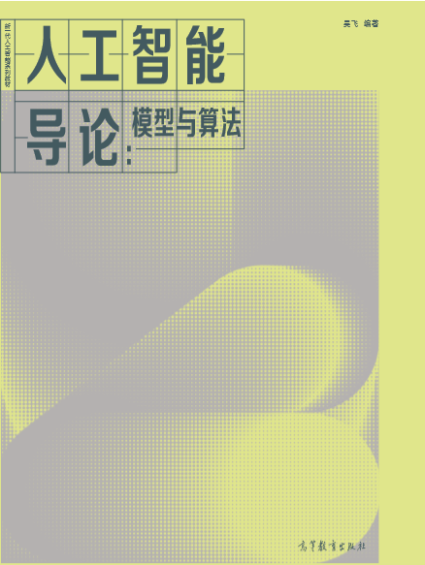
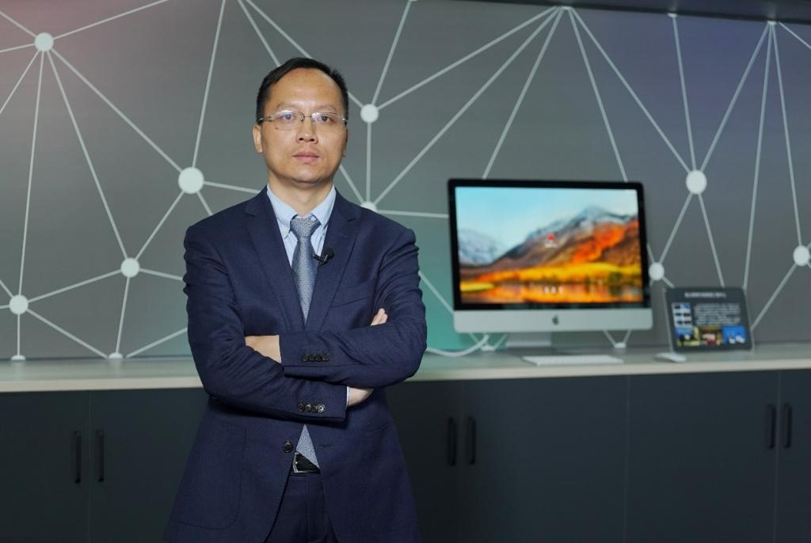
教材：吴飞，《人工智能导论：模型与算法》，高等教育出版社
吴飞
浙江大学求是特聘教授，博士生导师。
主要研究领域为人工智能、多媒体分析与检索和统计学习理论
浙江大学人工智能研究所所长
国家杰出青年科学基金获得者（2016年）
入选“高校计算机专业优秀教师奖励计划”(2018年)
宝钢优秀教师奖（2019年度）
教育部人工智能科技创新专家组工作组组长
科技部科技创新2030“新一代人工智能”重大科技项目指南编制专家
《中国人工智能2.0发展战略研究》执笔人之一

Slide 3
提纲
一、人工智能起源
二、可计算载体：形式化与机械化
三、智能计算方法
四、本书内容介绍
五、小结

Slide 4
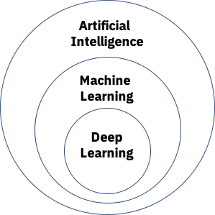

Slide 5
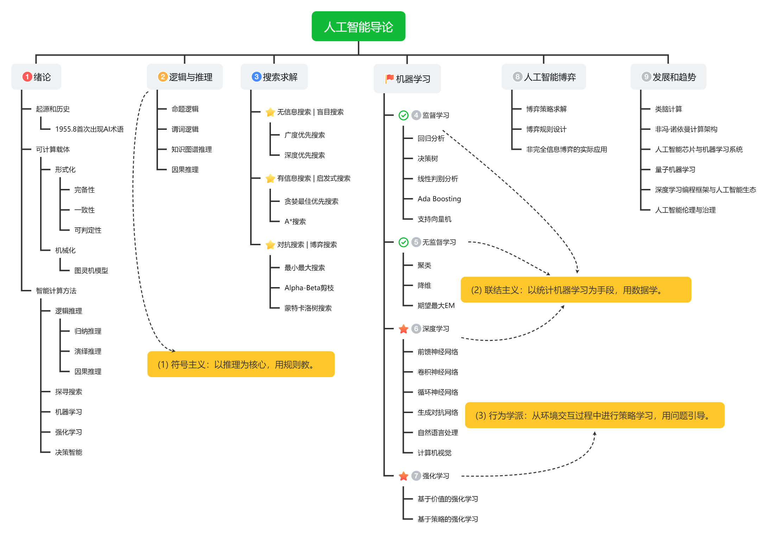
本书内容介绍

Slide 6
提纲
一、人工智能起源
二、可计算载体：形式化与机械化
三、智能计算方法
四、本书内容介绍
五、小结

Slide 7
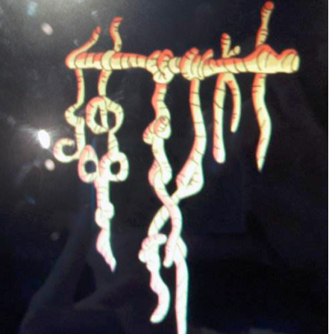
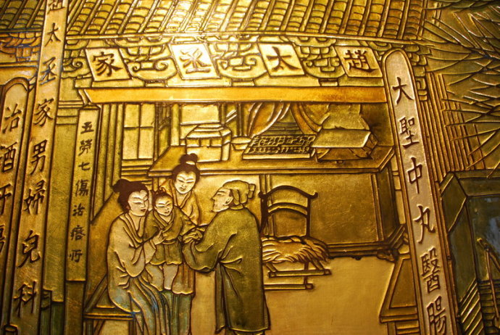
计算的诞生
结绳计数
《清明上河图》中赵太丞家药铺柜中的算盘
上古结绳而治，后世圣人易之以书契，百官以治，万民以察。
——《周易·系辞》

Slide 8
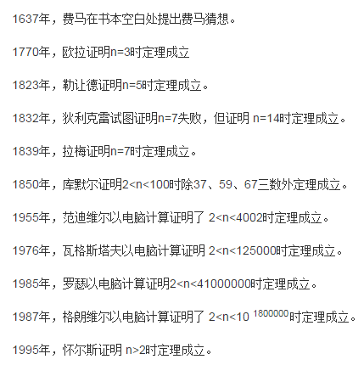
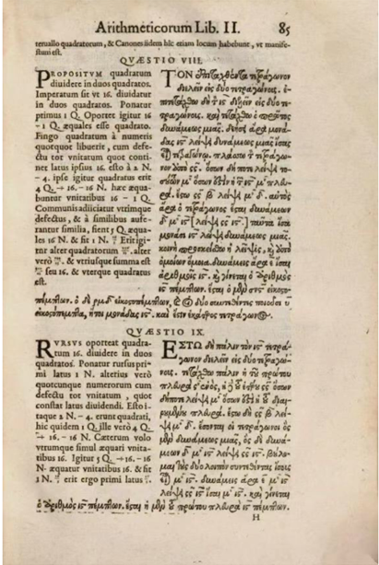
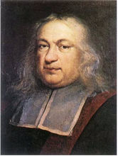
计算的诞生：从可计算到不可计算
20世纪初，人们发现有许多问题无法找到解决的方法。于是开始怀疑，是否对这些问题来说，根本就不存在算法，即不可计算。
从费马猜想到费马定理
费马（ Pierre de Fermat ）：法国人，律师，业余数学家
（1601-1665）
1621年出版的《算数(Diophanti Alexandrini Arithmeticorum Libri Sex)》，大约在1637年费马用拉丁文在本书右侧空白写下：篇幅不足难以写下证明过程

Slide 9
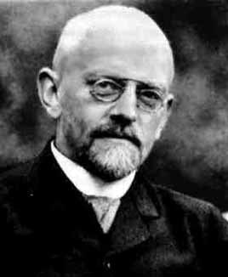
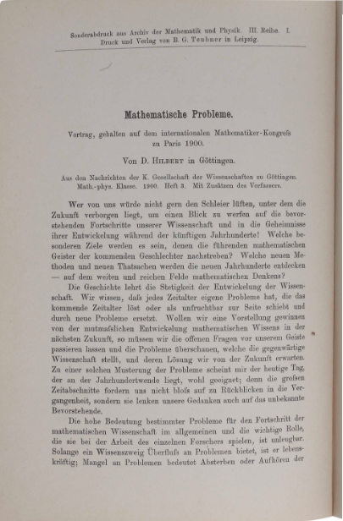
计算之力从何而来
工欲善其事，必先利其器：智能之器从何而来
问题2： 证明算术公理的相容性 (the compatibility of the arithmetical axioms)
完备性：所有能够从该形式化系统推导出来的命题，都可以从这个形式化系统推导出来。
一致性：一个命题不可能同时为真或为假
可判定性：算法在有限步内判定命题的真伪
如何证明（计算）这一问题？可用怎样的“计算载体”来实现？
David Hilbert (1862-1943)
德国著名数学家
Mathematical Problems (23个数学问题)
Lecture delivered before the International Congress of Mathematicians at Paris in 1900

Slide 10
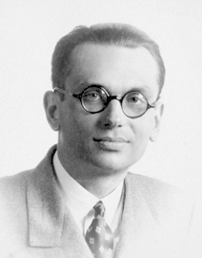
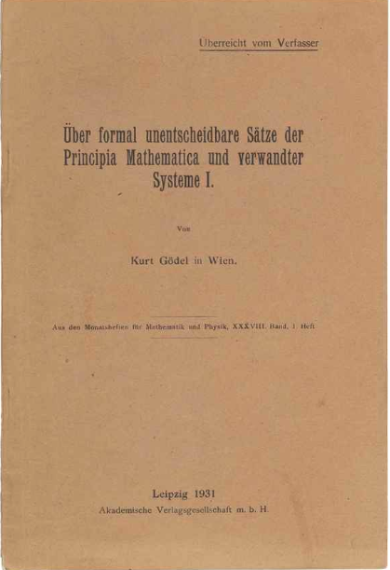
计算之力从何而来
工欲善其事，必先利其器：智能之器从何而来
任何表达力足够强的(递归可枚举)形式系统都不可能同时具有一致性和完备性
Kurt Friedrich Gödel(1906-1978)
《论数学原理及有关系统中不可判定命题》(On Formally Undecidable Propositions of Principia Mathematica and Related Systems)
哥德尔不完全性定理
(1931年）

Slide 11
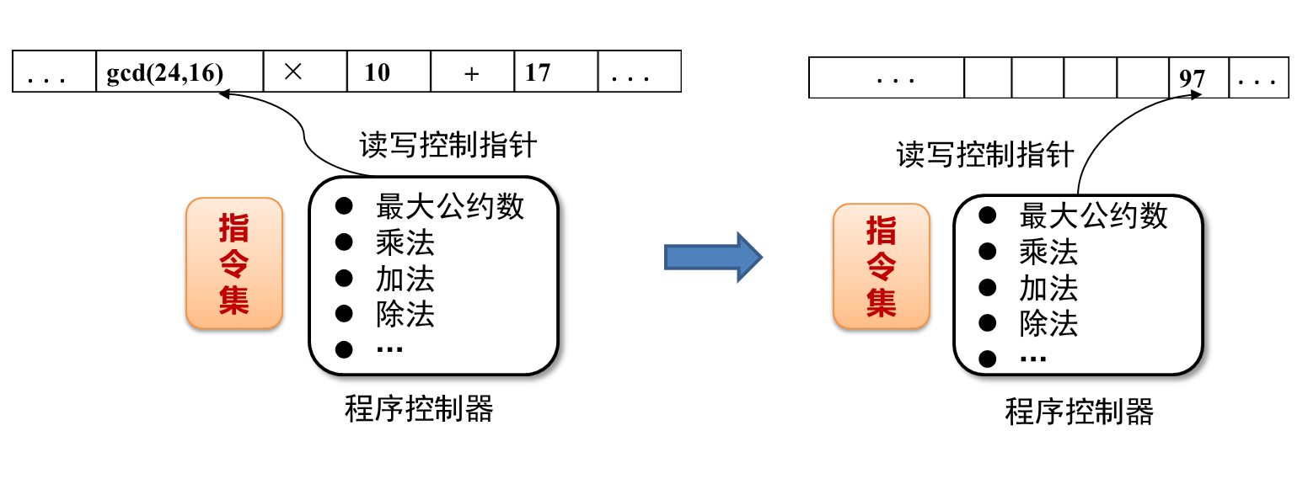
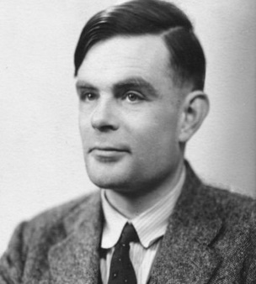
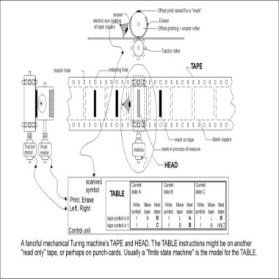
计算之力从何而来
工欲善其事，必先利其器：智能之器从何而来
Alan Turing
(1912-1954)
“判定性问题”是无法解决的，即有些数学问题是不可求解的(图灵不可停机的)
图灵机模型计算“gcd(24,16)*10+17”示意
On Computable Numbers, with an Application to the Entscheidungsproblem,1937
《论数字计算在决断难题中的应用》

Slide 12
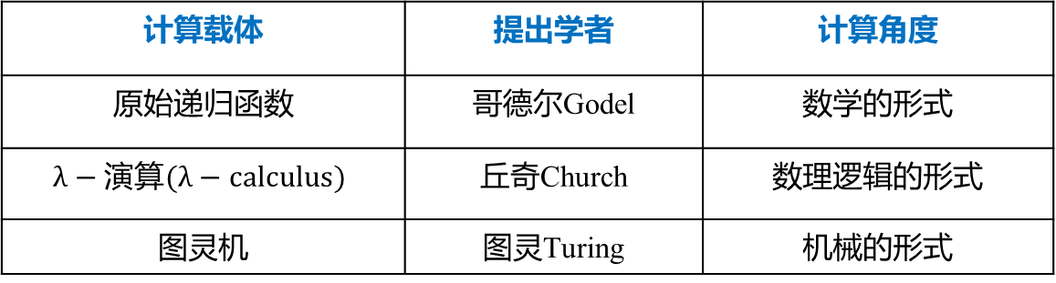
人工智能：以机器为载体的人类智能或生物智能
计算载体 | 提出学者 | 计算角度
原始递归函数 | 哥德尔Godel | 数学的形式
$$λ−演算(λ−calculus)$$ | 丘奇Church | 数理逻辑的形式
图灵机 | 图灵Turing | 机械的形式
图灵论题：凡是可计算的函数都可以用图灵机计算
邱奇论题：任何计算，如果存在一个有效过程，它就能被图灵机实现
邱奇－图灵论题(Church–Turing thesis, computability thesis)

Slide 13


图灵机模型使得人类得以迈入自动计算时代
图灵奖：计算机界最高奖（1966年设立）
Alan Turing
(1912-1954)
二战提前五年结束的解码器Enigma

Slide 14
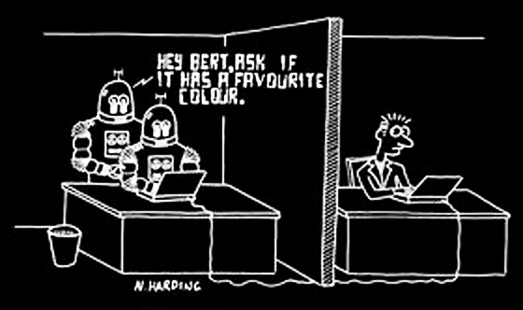
对智能的测试：图灵测试

Slide 15
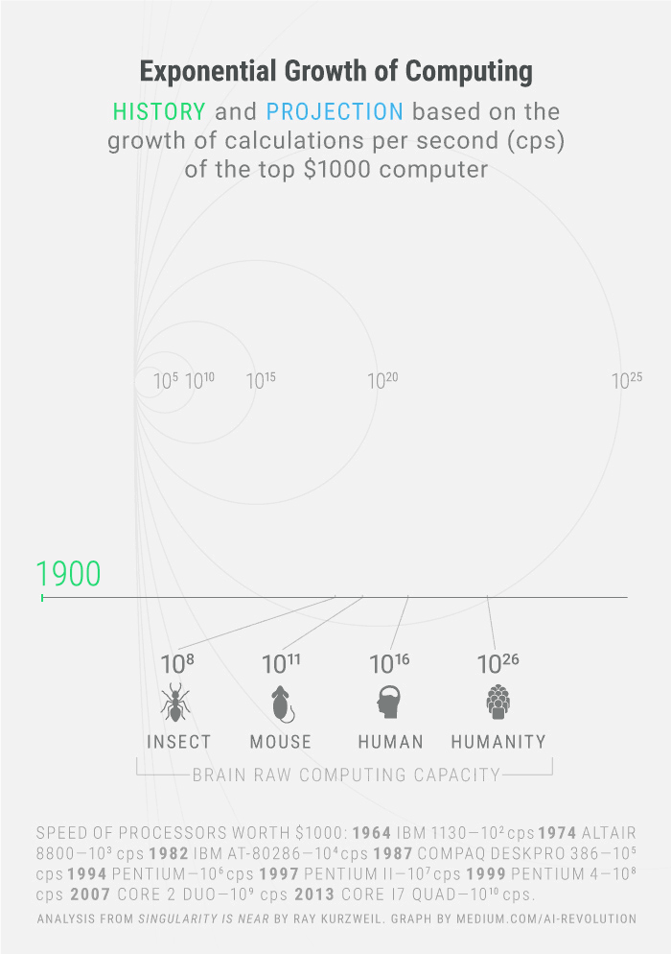
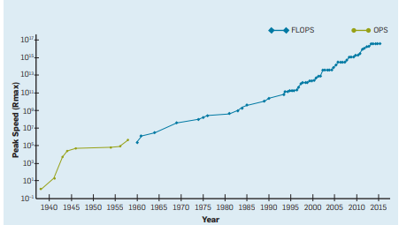
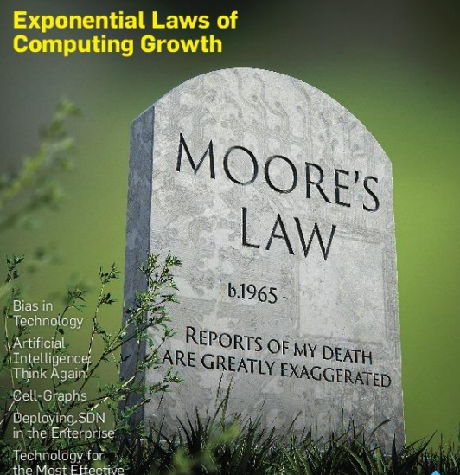
摩尔定律支撑自动计算时代快速发展： 摩尔定律 （计算机速度1年半增长1倍），亿级晶体管、千亿指令/秒

Slide 16
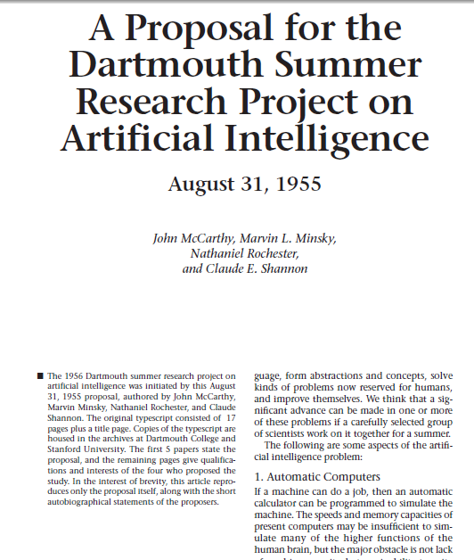
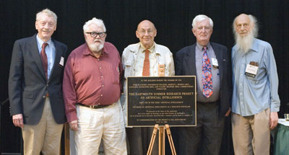
人工智能的诞生
1955年提出了人工智能这一术语及研究范畴
John McCarthy（1971年度图灵奖获得者）
Marvin Lee Minsky（1969年度图灵奖获得者)
Claude Shannon（Bell Lab, 信息理论之父）
Nathaniel Rochester（IBM, 第一代通用计算机701主设计师)
当年提出AI概念的建议书
让机器能像人那样认知、思考和学习, 即用计算机模拟人的智能。
AI概念提出50年后，建议人合影
Research Project on Artificial Intelligence, August 31, 1955, Dartmouth

Slide 17
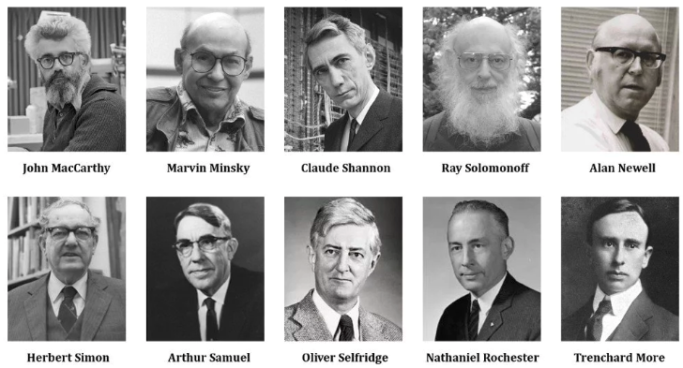
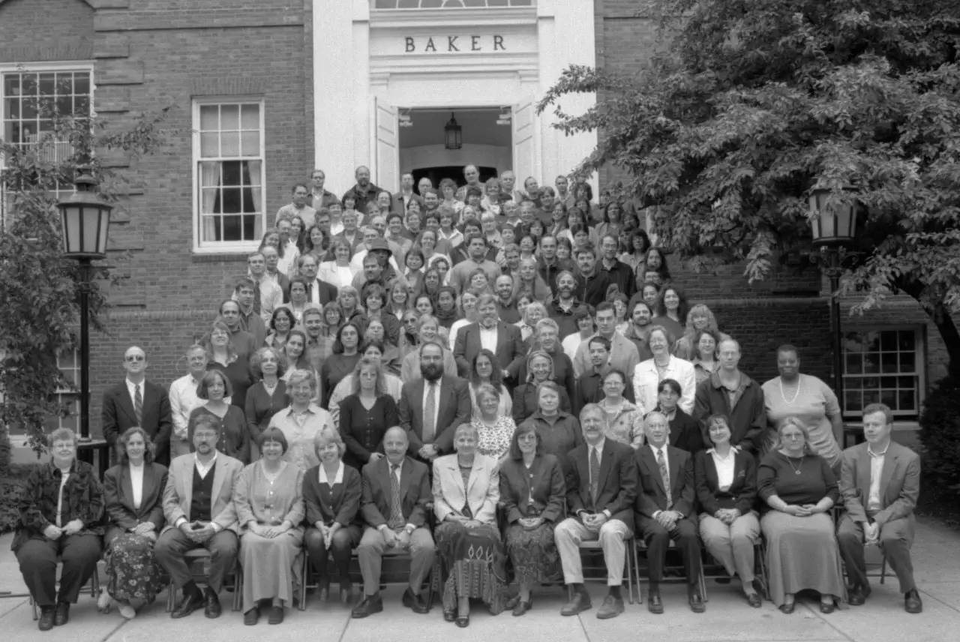
人工智能的诞生
报告列举了Artificial Intelligence值得关注七个问题
Automatic Computers
How Can a Computer be Programmed to Use a Language
Neuron Nets
Theory of the Size of a Calculation
Self-improvement：自我学习与提高
Abstractions：归纳与演绎
Randomness and Creativity
人工智能（Artificial Intelligence）是以机器为载体所展示的人类智能，因此人工智能也被称为机器智能（Machine Intelligence）
达特茅斯会议合影 (1956年)

Slide 18
人工智能的诞生
1956年达特茅斯会议会聚了来自计算机科学、数学、控制论、神经科学和物理学等领域佼佼者
电影《美丽心灵》而被大家更多了解的诺贝尔经济学奖获得者纳什在获奖感言时对家庭之爱的领悟。

Slide 19
人工智能的发展历史： 大事记
“一台会思考的机器”这一构想最早可以追溯到古希腊时期。 而自从电子计算技术问世以来（相对于本文中讨论的某些主题而言），人工智能进化过程中的重要事件和里程碑包括以下内容：
1950：艾伦·图灵发表了论文“计算机械和智能”。图灵因为在二战期间破译纳粹德国的 ENIGMA 码而闻名于世。在这篇论文中，他提出了问题“机器是否可以思考？”并进行回答，推出了图灵测试，用于确定计算机是否能证明具有与人类相同的智能（或相同智能的结果）。 自此之后，人们就图灵测试的价值一直争论不休。
1956：John McCarthy 在达特茅斯学院举办的首届 AI 会议上创造了“人工智能”一词。（McCarthy 继续发明了 Lisp 语言。）同年晚些时候，Allen Newell、J.C.Shaw 和 Herbert Simon 创建了 Logic Theorist，这是有史以来第一个运行的 AI 软件程序。
1967：Frank Rosenblatt 构建了 Mark 1 Perceptron，这是第一台基于神经网络的计算机，它可以通过试错法不断学习。 就在一年后，Marvin Minsky 和 Seymour Papert 出版了一本名为《感知器》的书，这本书既成为神经网络领域的标志性作品，同时至少在一段时间内，成为反对未来神经网络研究项目的论据。

Slide 20
1980 年代：使用反向传播算法训练自己的神经网络在 AI 应用中广泛使用。
1997：IBM 的深蓝计算机在国际象棋比赛（和复赛）中击败国际象棋世界冠军 Garry Kasparov。
2011：IBM Watson 在《危险边缘！》节目中战胜冠军 Ken Jennings 和 Brad Rutter。
2015：百度的 Minwa 超级计算机使用一种称为卷积神经网络的特殊深度神经网络来识别图像并进行分类，其准确率高于一般的人类。
2016：由深度神经网络支持的 DeepMind 的 AlphaGo 程序在五轮比赛中击败了围棋世界冠军 Lee Sodol。 考虑到随着游戏的进行，可能的走法非常之多，这一胜利具有重要意义（仅走了四步之后走法就超过 14.5 万亿种！）。 后来，谷歌以四亿美元的报价收购了 DeepMind。

Slide 21
从智能角度对人工智能的分类
领域人工智能
依葫芦画瓢、任务导向，如Deep Blue和AlphaGo
通用人工智能或跨领域人工智能
举一反三、从经验中学习，如“人类”智能
Traditional AI | Artificial General Intelligence
Focus on having knowledge and skills | Focus on acquiring knowledge and skills
Action acquiring via programing | Ability acquiring via learning
domain-specific ability via rule-based and exemplar-based | general ability via abstraction (intuition) and context (common sense)
Learning by data and rules 数据与规则驱动 | Learning to learn 学会学习

Slide 22
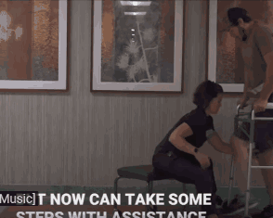
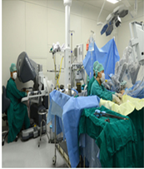
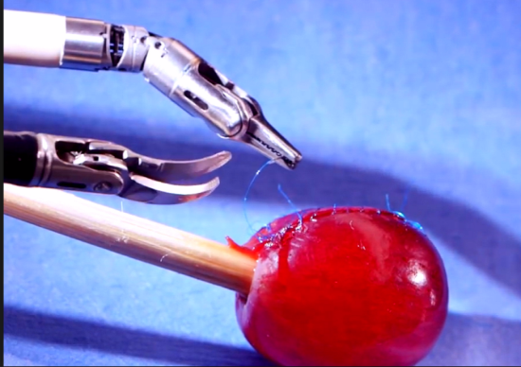
从智能角度对人工智能的分类
混合增强人工智能 ：多种智能体的混合形式
外骨骼机器人
人类智能+机器智能：如达芬奇外科手术机器人
人、机、物、网互联：如智慧城市系统
Da Vinci手术机器人及其缝制葡萄皮
电子设备将大脑与腿部神经元“重新连接”

Slide 23
提纲
一、人工智能起源
二、可计算载体：形式化与机械化
三、智能计算方法
四、本书内容介绍
五、小结

Slide 24
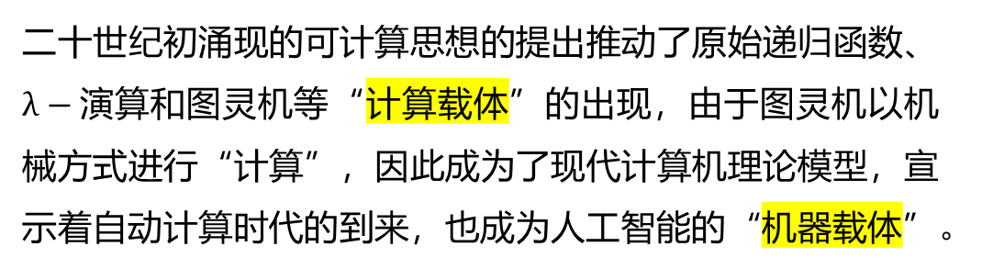
可计算载体：形式化与机械化

Slide 25
提纲
一、人工智能起源
二、可计算载体：形式化与机械化
三、智能计算方法
四、本书内容介绍
五、小结

Slide 26
智能计算方法
手段与方法 | 特点
以符号主义为核心的 逻辑推理 | 将概念（如命题等）符号化，从若干判断（前提）出发得到新判断（结论）
以问题求解为核心的 探寻搜索 | 探寻搜索依据已有信息来寻找满足约束条件的待求解问题的答案
以数据驱动为核心的 机器学习 | 从数据中发现数据所承载语义（如概念）的内在模式
以行为主义为核心的 强化学习 | 根据环境所提供的奖罚反馈来学习所处状态可施加的最佳行动，在“探索（未知空间）-利用（已有经验）（exploration vs. exploitation）”之间寻找平衡，完成某个序列化任务，具备自我学习能力
以博弈对抗为核心的群体智能（两人及以上） | 从“数据拟合”优化解的求取向“均衡解”的求取迈进

Slide 27
人工智能三种主流方法区别
学习模式 | 优势 | 不足
符号主义 (用规则教) | 与人类逻辑推理相似，解释性强 | 难以构建完备的知识规则库
联结主义 (用数据学) | 直接从数据中学 | 以深度学习为例：依赖于数据、解释性不强
行为主义 (用问题引导) | 从经验中进行能力的持续学习 | 非穷举式搜索而需更好策略
从数据到知识与能力，能力增强是最终目标
三种学习方法的综合利用值得关注！

Slide 28
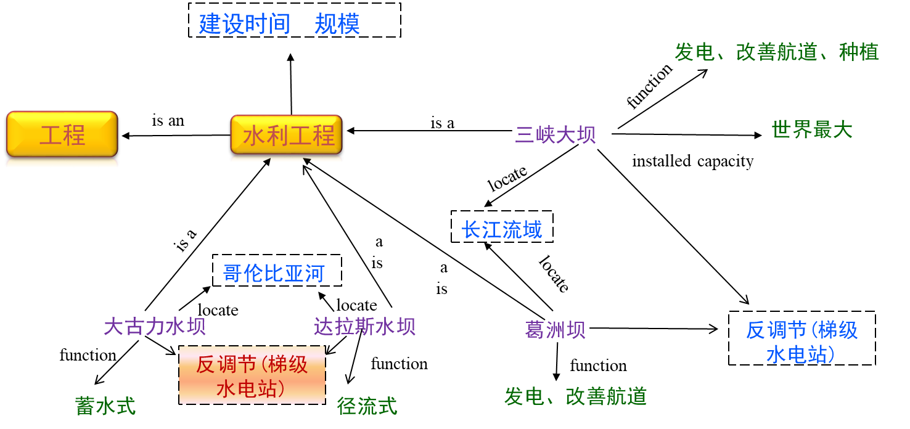
符号主义人工智能(Symbolic AI)为核心的逻辑推理
人工智能主流方法：符号主义人工智能
知识图谱
符号逻辑表示下的推理
用规则教

Slide 29
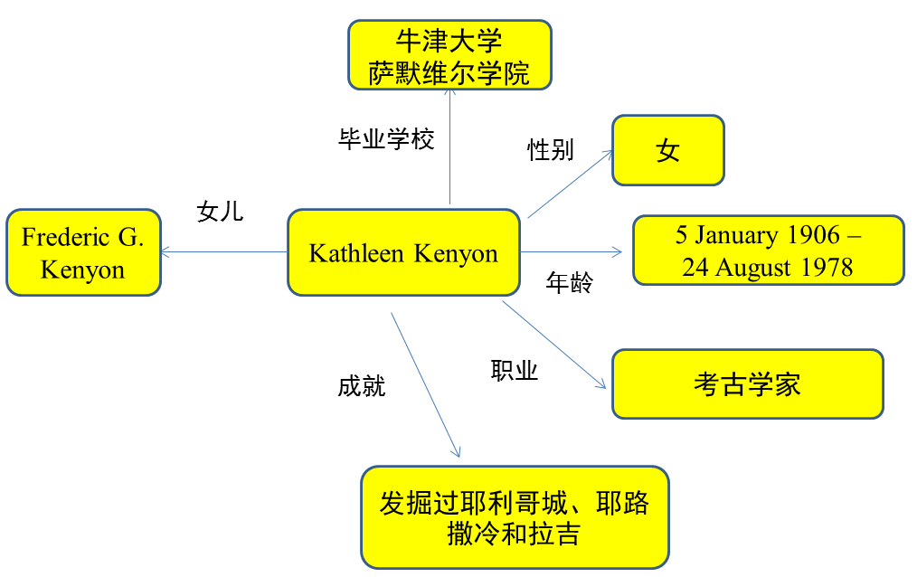
符号主义人工智能(Symbolic AI)为核心的逻辑推理
人工智能主流方法：符号主义人工智能
IBM“沃森”的推理
Kathleen
Kenyon
Kathleen Kenyon
Joshua
主持人问：Kathleen Kenyon's excavation of this city mentioned in Joshua showed the walls had been repaired 17 times. （Kathleen Kenyon对这个在《《圣经•约书亚记》》中提到的城市的发掘表明，该城的城墙曾被修复17次）
沃森回答：What is Jericho （耶利哥城是什么？）
《见与不见》—仓央嘉措活佛 你见，或者不见我 我就在那里 不悲不喜
答案排序：耶利哥（Jericho）97%、耶路撒冷（Jerusalem）42%、拉吉（Lachish）7%

Slide 30
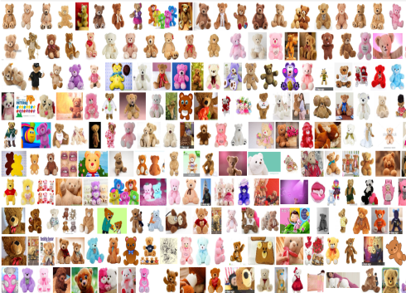
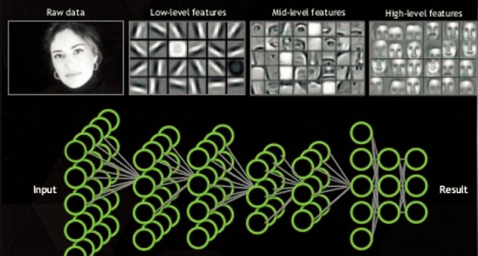
人工智能主流方法：联结主义（数据驱动的机器学习）
Neurons that fire together, wire together (Donald Hebb)
挖掘数据所蕴含的内在模式
机器挖掘得到的视觉模式
用大数据学
（有监督）

Slide 31

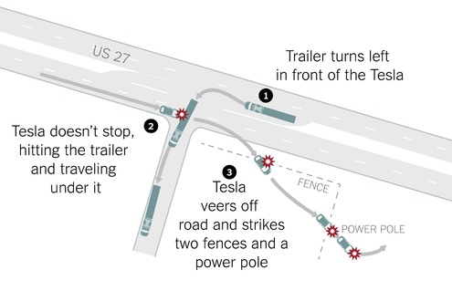
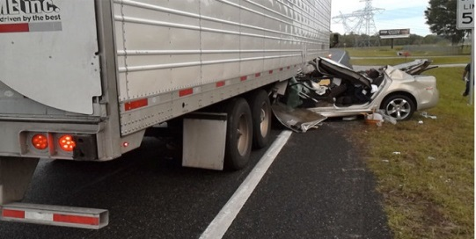
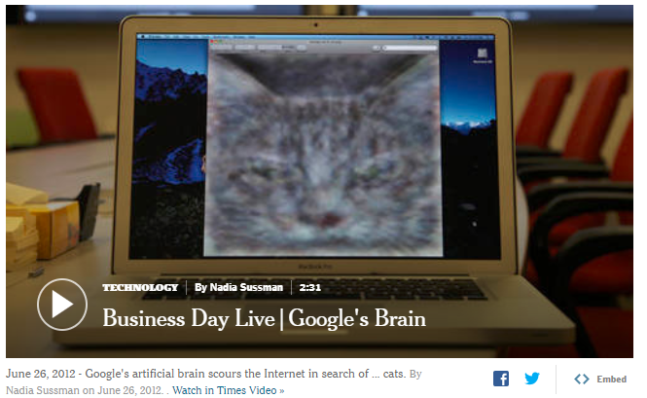
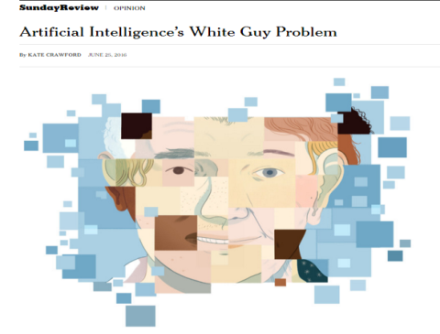
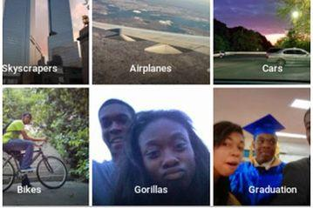
人工智能主流方法：联结主义（数据驱动的机器学习）
Source: The New York Times
多少台机器机可识别一只猫(2012.6)
特斯拉第一次车毁人亡(2016.5.7)
谷歌公司的图像标注系统 (2016.6)

Slide 32
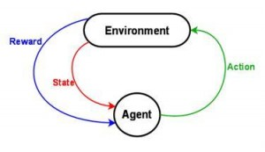
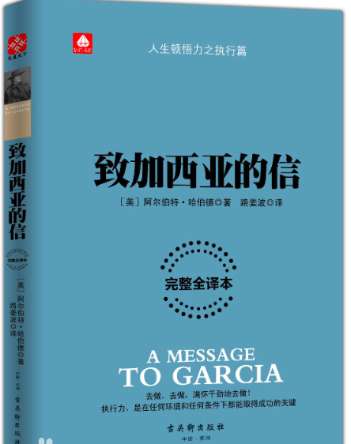
人工智能主流方法：行为主义（从经验中学习）
谋定而后动，知止而有得
从经验中的策略学习
如果有一个人能够寻找到加西亚将军的话，他就是罗文
用问题引导
（反馈牵引）

Slide 33
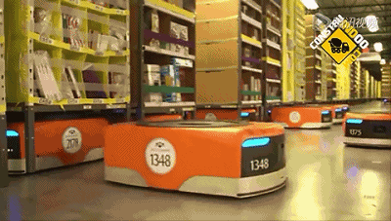
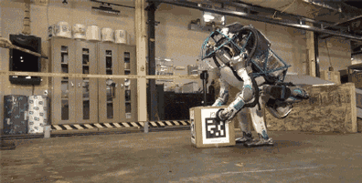
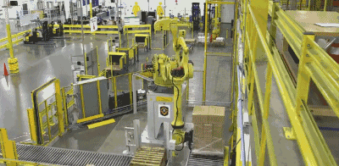
人工智能主流方法：行为主义（从经验中学习）

Slide 34
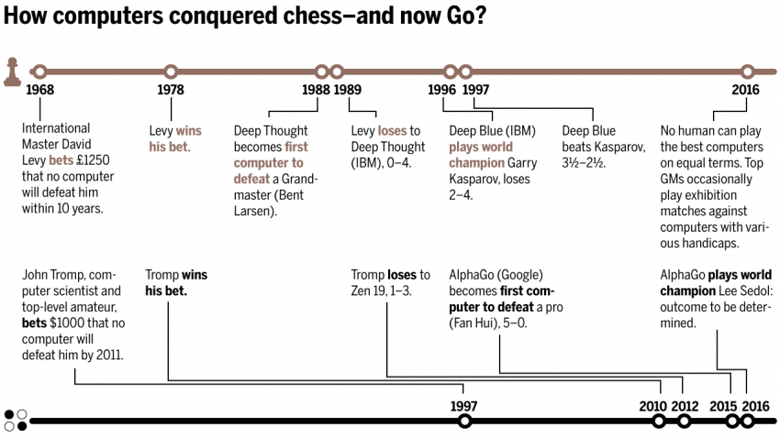
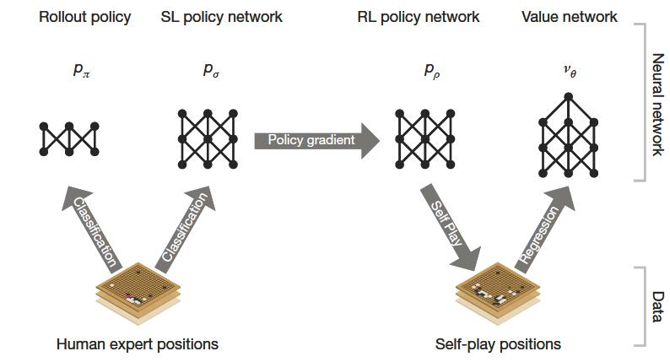
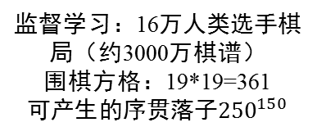
从AlphaGo到 AlphaGo Zero(元)：典型的规则、数据和行为相互协调的智能算法
第一代 AlphaGo
监督学习：16万人类选手棋局（约3000万棋谱）
围棋方格：19*19=361
可产生的序贯落子${250}^{150}$
强化学习：机器对弈产生数以万计棋局

Slide 35
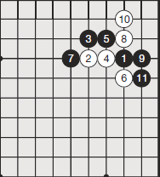
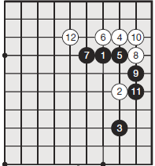
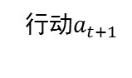
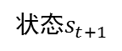



从AlphaGo到 AlphaGo Zero(元)
AlphaGo：从感知到决策----深度学习
行动$a_{t}$
行动$a_{t+1}$
... ...
深度卷积网络
(CNN)编码棋面
而非文本规则
当前棋面
当前棋面
3000万人类选手棋局进行训练，五段水平（战胜樊晖）
问题：雅俗难以共享
状态$s_{t}$
状态$s_{t+1}$
从人类选手围棋比赛得到训练数据（随机选择）： ${\{s}_{1},a_{1}\}, {\{s}_{2},a_{2}\},\left\{…\right\}, {\{s}_{T},a_{T}\}$
策略函数：训练策略网络 (policy network )进行决策： $𝒯\left(s_{t}\right)=a_{t}$(给定棋面状态$s_{t}$，选择一个落子行动$a_{t}$)

Slide 36



从AlphaGo到 AlphaGo Zero(元)
AlphaGo：从感知到决策---强化学习
行动$a_{t}$
行动$a_{t+1}$
1（黑）：0（白）
自我博弈
Self-play
...
比赛结果$Reward$
当前棋面
当前棋面
状态$s_{t}$
状态$s_{t+1}$
人工智能算法自我博弈所得围棋序贯数据： $s_{1}\underset{→}{a_{1}}s_{2}\underset{→}{a_{2}}s_{3}\underset{→}{a_{3}}…s_{T}\underset{→}{a_{T}}Reward$
价值函数：训练价值网络 (value network )决策：
$𝒯\left(s_{1}\underset{→}{a_{1}}s_{2}\underset{→}{a_{2}}s_{3}\underset{→}{a_{3}}…s_{T}\underset{→}{a_{T}}\right)=概率$ (给定棋面状态$s_{t}$，判断某一个落子行动$a_{t}$后棋面获胜概率)

Slide 37


从AlphaGo到 AlphaGo Zero(元)
AlphaGo：从感知到决策---蒙特卡洛树搜索
Exploration (探索) vs. Exploitation (利用)
通过“平衡探索未知空间”与“利用已有经验”进行采样
提升策略网络决策能力： $𝒯\left(s_{t}\right)=a_{t}$(给定棋面状态$s_{t}$，选择一个落子行动$a_{t}$)
训练更好的
策略函数
蒙特卡洛树搜索

Slide 38




从AlphaGo到AlphaGo Zero(元)
AlphaGo：从感知到决策
深度学习
有效编码黑白相间围棋的棋面
深度学习有效
编码感知棋面
强化学习助力
序贯决策行动
$$s_{1}\underset{→}{a_{1}}s_{2}\underset{→}{a_{2}}s_{3}\underset{→}{a_{3}}…s_{T}\underset{→}{a_{T}}Reward$$
强化学习
助力做出长时间序贯决策
蒙特卡洛树搜索
支持从浩渺样本空间中采样
蒙特卡洛搜索按照“探索与利用”原则采样序列来训练模型
$$s_{t}\underset{→}{a_{t}}s_{t+1}\underset{→}{a_{t+1}}s_{t+2}…\underset{→}{a_{T}}s_{T}$$

Slide 39

从AlphaGo到 AlphaGo Zero(元)
AlphaGo Zero：tabula rasa (拉丁语，意为一张白纸绘蓝图)
自对弈强化学习，完全从随机落子开始，不用人类棋谱 ( 40天走完了人类 4000 年时间，“尧造围棋，丹朱善之”)
48个TPU(约1.2万颗GTX 1080 Ti型号的GPU)训练40天
如果只用1颗NVIDIA 1080 Ti GPU，训练时间为1294年
经过40天训练后，Zero总计运行约2900万次自我对弈，得以击败AlphaGo Master，比分为89比11

Slide 40


从AlphaGo到AlphaFold
技术交叉和学科交叉下的感知与决策
深度学习
有效编码黑白相间围棋的棋面
图神经网络
有效编码空间隐式结构
强化学习
助力做出长时间序贯决策
注意力模型
在输入和输出空间之间建立联系
蒙特卡洛树搜索
支持从浩渺样本空间中采样
物理建模
蛋白质物理结构模拟与仿真

Slide 41



中国大学MOOC课程：人工智能：模型与算法
人工智能概述
搜索求解
逻辑与推理
统计机器学习
深度学习
强化学习
人工智能博弈
https://www.icourse163.org/course/ZJU-1003377027

Slide 42
实训题目
逻辑推理
斑马问题与八皇后问题 （5分）
搜索求解
黑白棋（Mini AlphaGo) （5分）
线性回归
图像恢复重建 （5分）
统计建模
特征人脸识别 （5分）
深度学习
手写数字识别与垃圾分类（10分）
强化学习
机器人自动走迷宫（5分）
平时作业35分，课堂考勤5分，期末考试60分。
深度学习编程实现将基于“智海--Mo平台”和华为MindSpore框架

